Slide 1

Protocollo
Ipertensione polmonare nel neonato: quando pensarci e cosa fare
UNIVERSITA’ DEGLI STUDI DI NAPOLI FEDERICO II
Scuola di Specializzazione in Pediatria
Casi clinici del Mercoledì
21.02.2018
Tutor
Prof. F. Raimondi
Dott.ssa L. Mari
AIF
Dott.ssa A. Di Fiore
Dott. G. Montefusco

Slide 2


Ipertensione polmonare persistente del neonato (PPHN): definizione e statistiche
Sindrome caratterizzata da elevate resistenze polmonari vascolari con shunt destro-sinistro di sangue deossigenato a livello del forame ovale (PFO) e/o del dotto arterioso pervio (PDA), risultante in ipossemia.
Incidenza: 0,4-6,8 su 1000 nati vivi negli USA e 0,43-6 su 1000 nel Regno Unito
Mortalità di circa il 10% nelle forme moderate-severe, più alta in pazienti con ipoplasia polmonare ed ernia diaframmatica congenita
Compromissione dello sviluppo psicomotorio a 2 anni di età
in più del 25% dei pazienti.
M. Fuloria et al, Seminars in Fetal & Neonatal Medicine (2017)

Slide 3
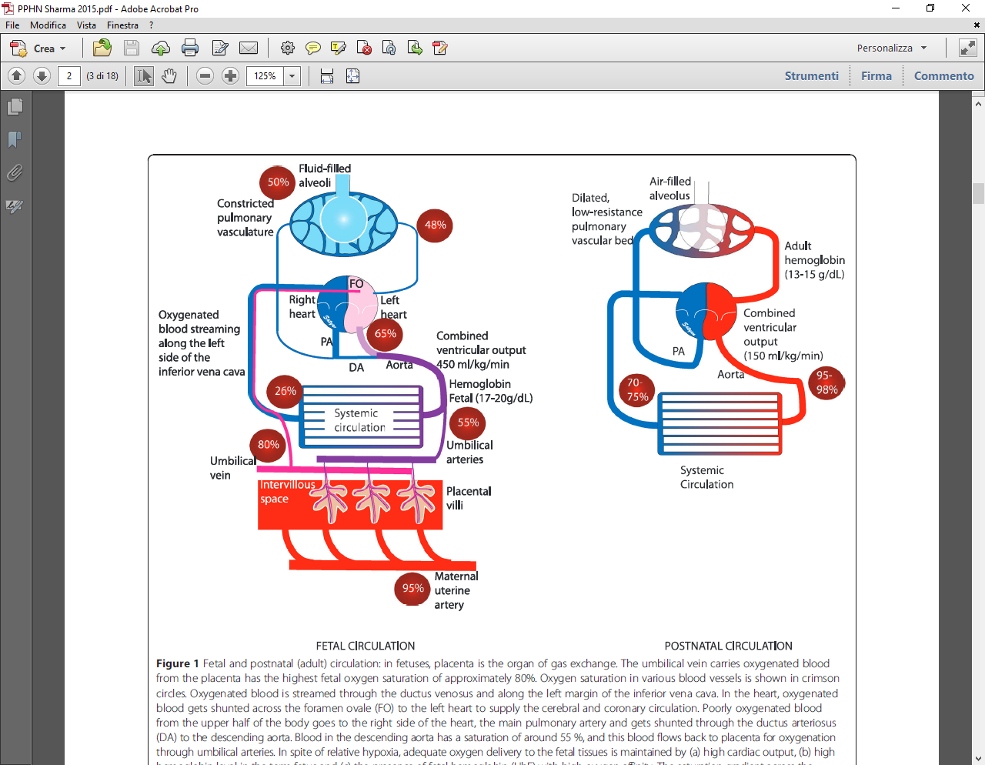
Un problema di transizione
Sharma et al, Maternal Health, Neonatology, and Perinatology (2015)

Slide 4
Transizione dalla circolazione fetale alla nascita: cosa accade
Inizio attività respiratoria
Ritmica espansione polmonare
Aumento della
tensione di O₂
Aumento di sostanze
endogene vasoattive
Chiusura vasi ombelicali
Diminuzione resistenze vascolari polmonari
Aumento resistenze
vascolari sistemiche
Notes:
Al momento della nascita , la caduta delle resistenze vascolari polmonari riflette l’adattamento strutturale del letto vascolare all’espansione polmonare , all’aumento della PO2, e all’aumento delle resistenze sistemiche ma soprattutto all’azione di sostanze vasoattive la cui concentrazione aumenta alla nascita .

Slide 5
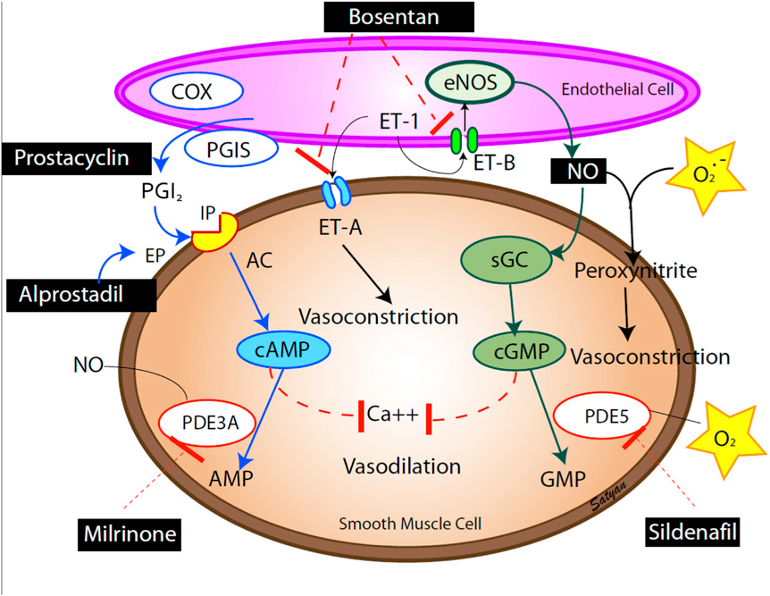
I mediatori della vasodilatazione polmonare
N.B. l’eccessivo stress ossidativo da ossigeno può avere effetti controproducenti sulla vasodilatazione polmonare
Lakshminrusimha et al, NeoReviews (2015)

Slide 6
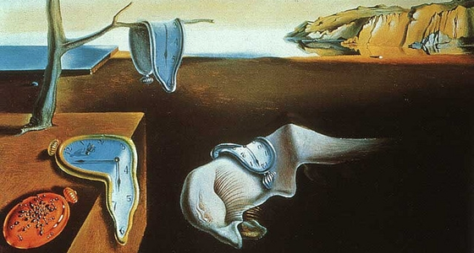
Ipertensione polmonare persistente: quadro clinico
Ipossiemia e Cianosi
Tachipnea
Accentuazione del secondo tono all’auscultazione e
soffio sistolico per insufficienza della tricuspide
Notes:
Il neonato con ipertensione polmonare presenta cianosi , ipossiemia e in relazione alla patologia di base un grado variabile di distress respiratorio.
All’auscultazione cardiaca vi è un’accentuazione del secondo tono e puo’ esserci un soffio sistolico per rigurgito tricuspidalico.
La diagnosi va comunque considerata quando l’ipossiemia è sproporzionata rispetto al grado di severità delle anomalie a livello della radiografia del torace

Slide 7
Ipertensione polmonare persistente: classificazione patogenetica
MALADAPTATION
Secondaria a patologie del parenchima polmonare come sindrome da aspirazione di Meconio (MAS), distress respiratorio neonatale (RDS), tachipnea transitoria, polmonite, infezione o sepsi
MALDEVELOPMENT
Polmone con parenchima normale e rimodellamento della vascolarizzazione polmonare (PPHN idiopatica o Black-lung PPHN)
UNDERDEVELOPMENT
Vascolarizzazione polmonare ipoplastica come nell’ernia diaframmatica congenita (CDH) e in altre cause di ipoplasia polmonare (oligodramnios secondario alla sindrome di Potter, malattia renale o perdita cronica di liquido amniotico)
INTRINSIC OBSTRUCTION
Elevata viscosità del sangue dovuta alla policitemia che conduce ad ostruzione intravascolare e aumento delle resistenze polmonari
Sharma et al, Maternal Health, Neonatology, and Perinatology (2015)

Slide 8
Ipertensione polmonare persistente: elementi clinici ed anamnestici utili nell’orientamento
Storia di distress fetale, acidosi metabolica all’EAB cordonale, Apgar score basso e liquido tinto di meconio
PPHN legata a MAS/asfissia perinatale
PPHN legata a infezione (sepsi/polmonite)
Storia di rottura prematura di membrane, colonizzazione materna da streptococco B, coriamnioite materna
Storia di taglio cesareo di elezione in neonato a termine e quadro radiografico di fluido a livello delle scissure lobari
PPHN legata tachipnea transitoria del neonato
Neonato con ipossia, quadro polmonare radiografico negativo, che non giustifica l’insufficienza respiratoria ipossiemica
PPHN idiopatica
A. Jain, P.J. McNamara, Seminars in Fetal & Neonatal Medicine (2015)

Slide 9
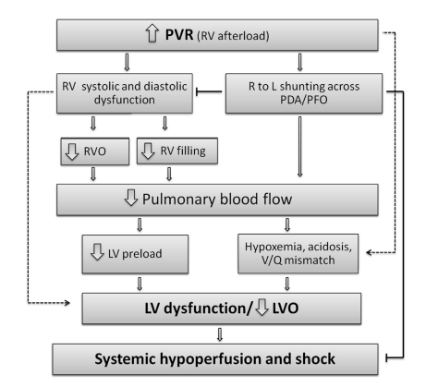
Ipertensione polmonare persistente: conseguenze emodinamiche
L’aumento delle resistenze vascolari polmonari è di per sé causa di insufficienza respiratoria ipossica (alterazione rapporto ventilazione /perfusione)
L’elevato postcarico polmonare conduce ad una disfunzione sistodiastolica del ventricolo destro con compromissione del flusso polmonare
La riduzione del flusso polmonare compromette il precarico del ventricolo sinistro conducendo ad una disfunzione dello stesso ventricolo sinistro, fino ad un quadro di ipoperfusione e shock.
A. Jain, P.J. McNamara, Seminars in Fetal & Neonatal Medicine (2015)
Notes:
Toglierei questa parte in rosso

Slide 10
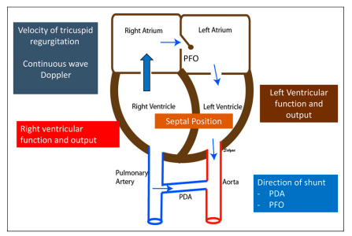
Ipertensione polmonare persistente: l’ecocardiografia come gold standard diagnostico
N.B.
Il solo valore della pressione di picco sistolico polmonare (>35 mmHg) non è diagnostico di per sé di PPHN nel periodo neonatale precoce.
N.B.
La disfunzione sistolica della funzione ventricolare destra può portare ad una falsa normalizzazione di molti indici ecocardiografici di PPHN che sono pressione dipendente
Lakshminrusimha et al, NeoReviews (2015)

Slide 11



Diagnosi differenziale: ipertensione polmonare vs patologie respiratorie
L’ipossemia legata a PPHN (ma anche cardiopatie cianogene) è più grave e meno responsiva all’ossigeno e al supporto respiratorio, con un indice di ossigenazione in genere > 15 (comunemente >25)
L’ipossemia legata a PPHN è labile, ossia subisce delle fluttuazioni legate a minime modifiche dei parametri ventilatori o a stati di agitazione del neonato (entità dello shunt del PDA influenzato da gradiente pressorio, maggiore vasoreattività polmonare)
Nella PPHN vi è in genere una differenza di saturazione pre-duttale (braccio destro) e post-duttale (gamba) >10% (cianosi differenziale)
N.B. Attenzione ai falsi negativi (PPHN con dotto arterioso chiuso) e falsi positivi (es: coartazione aortica)
A. Jain, P.J. McNamara, Seminars in Fetal & Neonatal Medicine (2015)
Notes:
Chiarisci meglio il concetto dell’indice di ossigenazione >15 (comunemente >25)

Slide 12

Diagnosi differenziale: ipertensione polmonare vs cardiopatie congenite
La diagnosi differenziale principale dalla PPHN è nei confronti delle cardiopatie cianogene ad alto flusso polmonare (trasposizione dei grossi vasi, anomalie ritorno venoso polmonare, etc) e quelle con ostruzione severa dell’efflusso sistemico (coartazione aortica, ventricolo sinistro ipoplasico, etc), caratterizzate da un flusso da shunt destro-sinistro a livello del PDA.
Storia familiare positiva per cardiopatia
Relativa assenza di segni di distress respiratorio
Polsi degli arti inferiori iposfigmici
Anomalia dell’aia cardiaca alla Rx Torace
Anomalie dell’ECG
Ipossia fissa (vs ipossia labile)
Assenza di ipotensione sistemica nonostante l’ipossia prolungata
Fallimento o peggioramento con la terapia con vasodilatatori polmonari
PENSA AD UNA CARDIOPATIA CONGENITA
A. Jain, P.J. McNamara, Seminars in Fetal & Neonatal Medicine (2015)

Slide 13
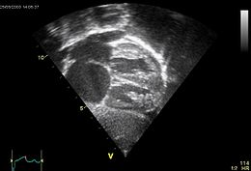

Diagnosi differenziale: ipertensione polmonare vs cardiopatie congenite
Ancora una volta il gold standard per risolvere questo dilemma diagnostico-differenziale è l’ecocardiografia strutturale praticata da un operatore esperto in cardiologia pediatrica
Nel caso in cui un operatore non fosse prontamente disponibile per praticare un’ecocardiografia neonatale e le condizioni del paziente fossero instabili…
…inizia la terapia con prostaglandine endovena (ossia tratta un’eventuale cardiopatia dotto-dipendente)
A. Jain, P.J. McNamara, Seminars in Fetal & Neonatal Medicine (2015)

Slide 14

MANAGEMENT PPHN
Obiettivi terapeutici
Stabilizzazione generale del neonato terapia di supporto e limitazione delle manipolazioni
Assistenza ventilatoria trattamento di ipossia e ipercapnia
Terapia vasodilatatoria riduzione del tono pressorio del circolo polmonare
Mamta FuloriA et al, Persistent Pulmonary Hypertension of the Newborn, 2017

Slide 15

MANAGEMENT PPHN
Stabilizzazione generale del neonato
Terapia di supporto
Normotermia
Adeguati apporti nutrizionali
No stress (minimal-handling)
Sedazione/Analgesia, se necessaria, per ridurre il consumo di ossigeno ed evitare aumento shunt dx-.sx (per l’aumento delle catecolamine in caso di agitazione) e conseguente aumento PVR
Adeguata volemia e PA
Evitare paralisi muscolare
Identificare e trattare patologie intercorrenti
Evitare acidosi…ma anche alcalosi (no iperventilazione né infusione di bicarbonati)
Mamta FuloriA et al, Persistent Pulmonary Hypertension of the Newborn, 2017
Notes:
PVR: PULMONARY VASCOLAR RESISTANCE
Acidosi: vasocostrizione polmonare ma vasodilatazione sistemica
Alcalosi: vasodilatazione polmonare ma vasocostrizione sistemica

Slide 16

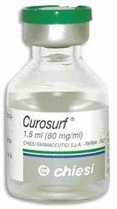
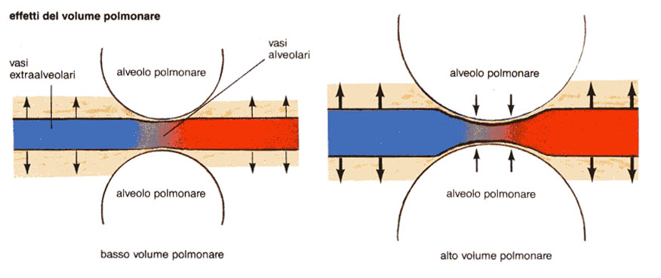
MANAGEMENT PPHN
Ventilazione e Surfactante
reclutamento polmonare ottimale
Sia sotto che sovra distensioni polmnari possono aumentare le PVR (ottimizzare PEEP, PIP e VT).
Se il neonato necessita di PIP > 28 cmH₂O o VT > 6ml/kg in ventilazione convenzionale per mantenere PaCO2 < 60 mmHg è raccomandato lo switch in HFO. L’uso combinato HFO/iNO ha ottenuto miglioramento dell’ossigenazion nelle forme di PPHN associate a malattie polmonari diffuse (es. RDS o polmonite), ma non in caso di PPHN idiopatica o CDH
ipercapnia permissive (PaCO₂ tra 40 e 60 mmHg)
ossigeno (PaO2 tra 55 e 80 mmHg)
Surfattante
nelle forme di PPHN secondarie a patologie polmonari diffuse (RDS, polmoniti/sepsi, MAS), la somministrazione precoce di surfactante è associate a miglior outcome e ridotto rischio di ECMO o morte.
Basso volume
perdita di trazione radiale con diminuita area di sezione dei vasi extra-alveolari e aumentata resistenza nei grossi vasi polmonari
Alto volume
compressione dei
vasi alveolari e aumentata
resistenza vascolare polmonare
Considerare l’uso dell’ECMO ,se disponibile, quando un supporto ventilatorio massimo non consente di ottenere un’accettabile ossigenazione (OI > 40) e perfusione
Lakshminrusimha et al, Persistent Pulmonary Hypertension of the Newborn, NeoReviews, 2015
Notes:
Ipereossigenazione: dannosa perché non aumenta l efficacia clinica (PaO2 60 mmHg = PaO2 100 mmHg) ma forma radicali liberi che con NO forma perossinitrito
Ipercapnia permissiva: sia perché stimola il drive respiratorio , evita alcalosi, favorisce vasodilatazione stimolata dall’ossigenoterapia

Slide 17
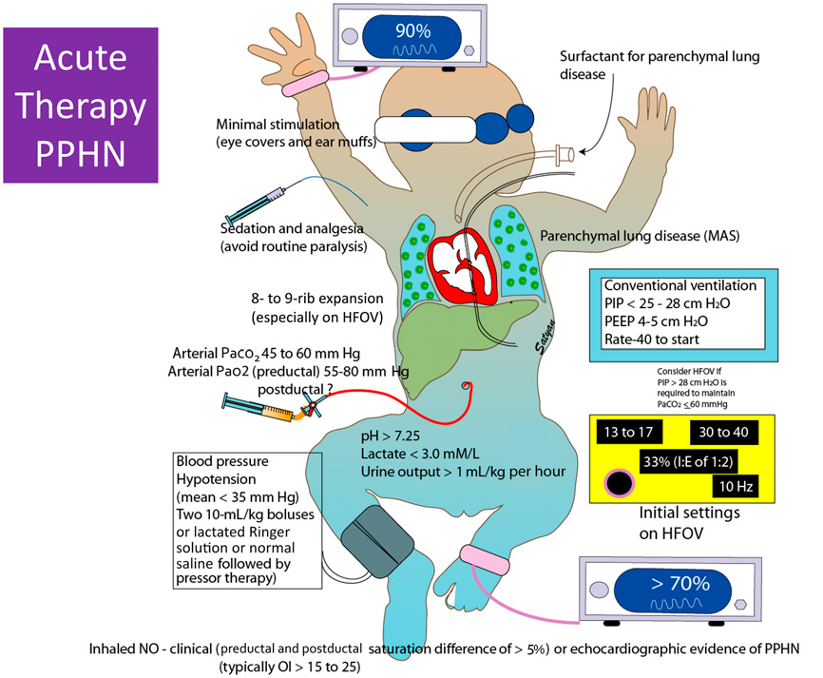

Slide 18


Razionale della terapia inalatoria con NO
Produzione endogena compromessa nella PH
Vasodilatazione anche in presenza di un danno /disfunzione della cellula endoteliale
Effetto limitato a livello polmonare (selettivo)
Effetto di vasodilatazione non alterato da shunts extrapolmonari

Slide 19

INDICAZIONI UFFICIALI iNO
INO, unitamente a supporto ventilatorio e ad altri farmaci, è indicato:
per il trattamento di neonati ≥ 34 settimane di gestazione affetti da insufficienza respiratoria ipossica associata ad evidenza clinica o ecocardiografica di ipertensione polmonare, onde migliorare l’ossigenazione e ridurre la necessità di usare un ossigenatore extracorporeo a membrana (ECMO).
iNO approvato FDA (1999) e EMEA (2001)
Neonato a termine o “near term” di EG ≥34 wk con insufficienza respiratoria ipossica
OI ≥ 25, calcolato sulla PaO2 post duttale
OI ≥ 20, calcolato sulla PaO2 post duttale e segni ecocardiografici di PPHN

Slide 20
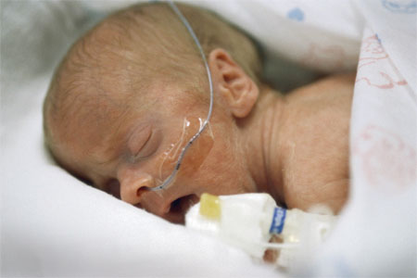
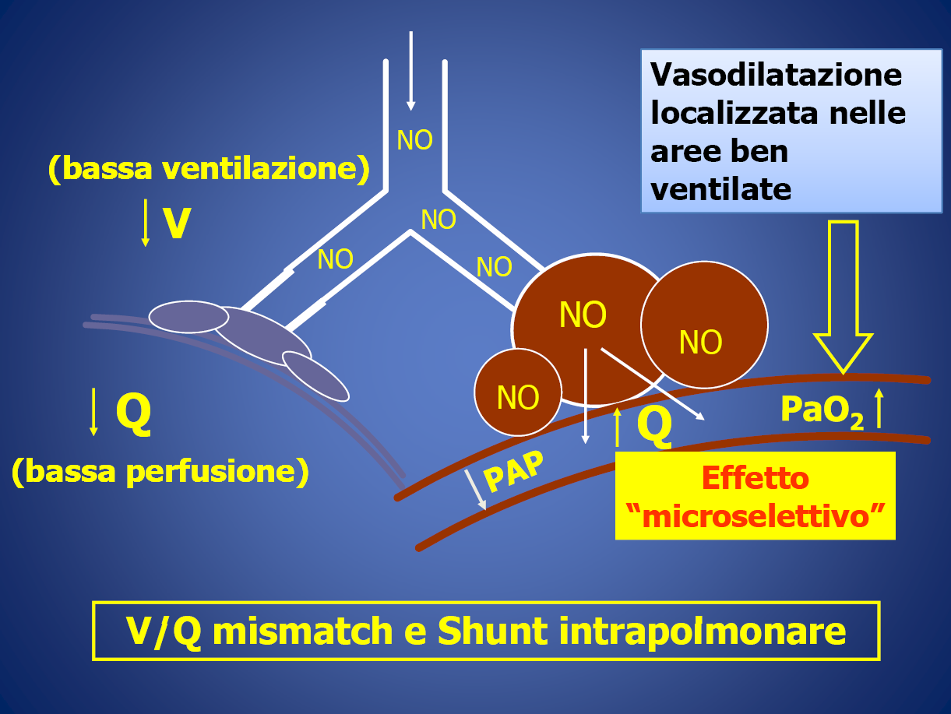
iNO nel neonato pretermine
RDS
Ipoplasia polmonare da PROM
Polmonite
iNO ha un razionale d’uso in particolare per un effetto
microselettivo
Courtesy of F.Sandri
Miller SS, Early Human Develop. 2008
Notes:
Nel trattamento dell’ ipertensione polmonare associata a condizioni come l’RDS, l’ipoplasia polmonare conseguente a PROM e la polmonite l’uso dell’NO per via inalatoria ha un razionale in particolare per il suo effetto microselettivo a livello della barriera alveolo-capillare con possibilità di miglioramento del rapporto ventilazione-perfusione e riduzione dello shunt intrapolmonare che può avere un ruolo nel determinare il quadro di ipertensione

Slide 21
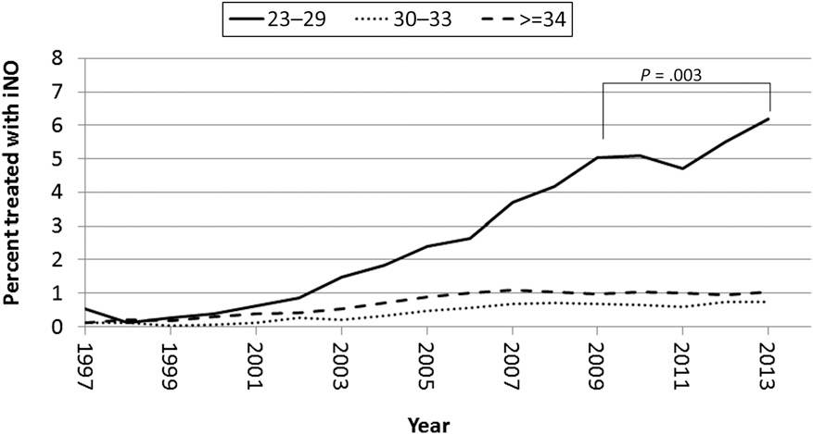
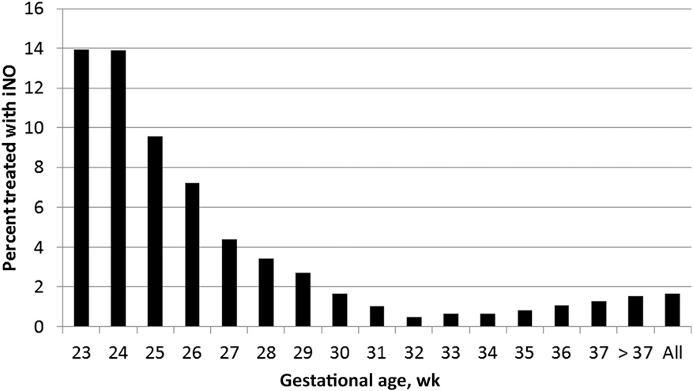
iNO NEL PRETERMINE
Marc A. Ellsworth et al, Off-Label Use of Inhaled Nitric Oxide After Release of NIH Consensus Statement, Pediatrics 2015
Trattamento in acuto di forme severe di PPHN
Gestione della PPHN cronica in caso di BPD
Prevenzione della BPD
Lattante ex pretermine con patologia polmonare cronica e segni ecocardiografici di PPHN (anche in corso di ventilazione non invasiva)

Slide 22

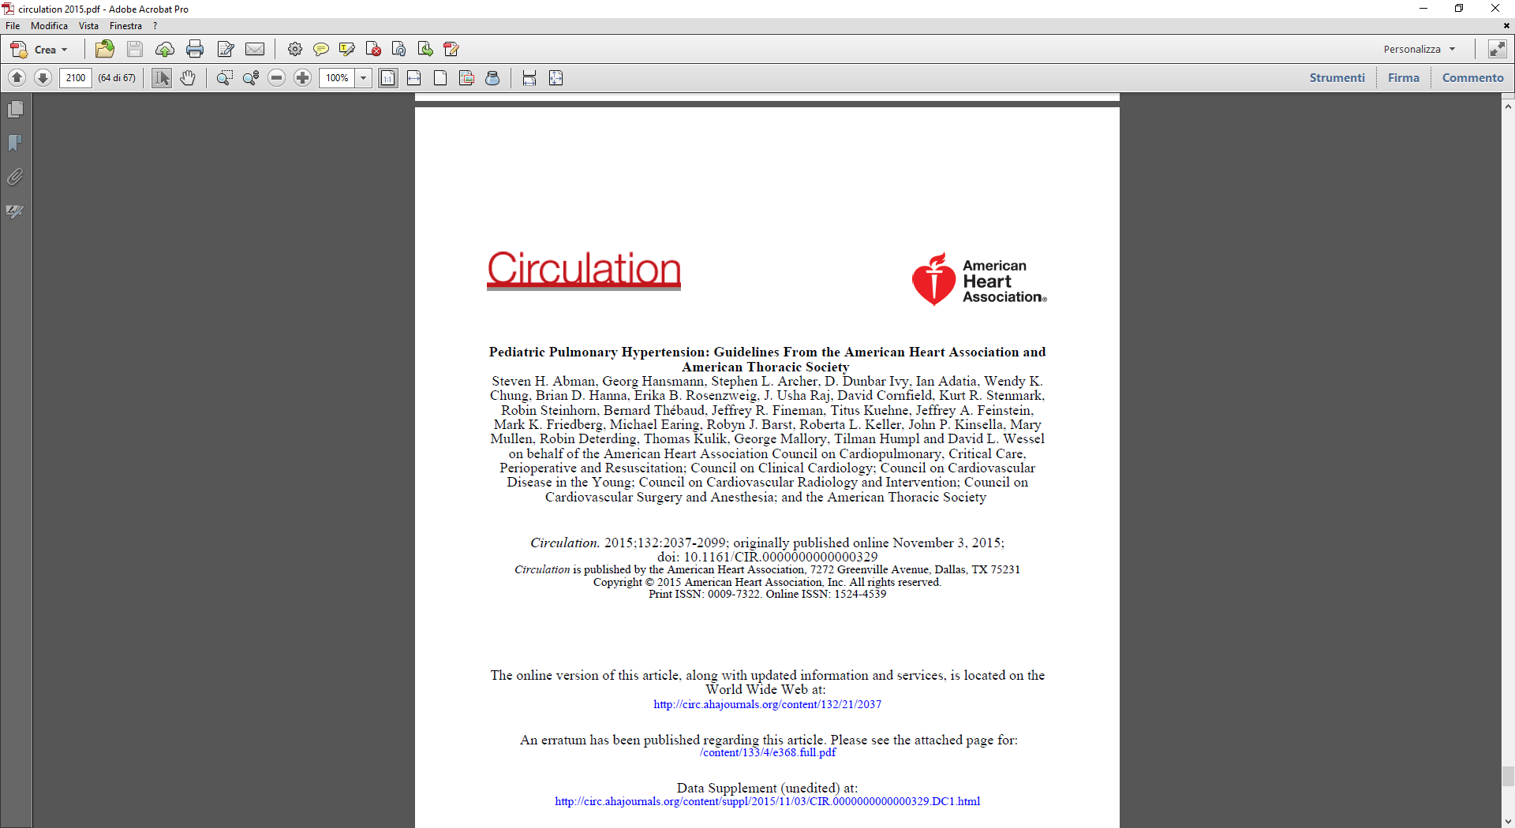

TERAPIA iNO
PPHN persistente del neonato
Prima di iniziare la terapia:
EGA (accesso venoso)
Monitoraggio pressione arteriosa sistemica
Monitoraggio SatO2 pre e postduttale
Rx torace
Ecocardiografia
Ecografia transfontanellare
Abman et al., Pediatric Pulmonary Hypertension Guidelines From the American Heart Association and American Thoracic Society. Circulation 2015

Slide 23


iNO: STRATEGIE DI TRATTAMENTO
Starting Dose
Regola del 20 per l’ inizio iNO
OI circa 20
Le evidenze disponibili supportano l'uso di dosi di iNO a partire da 20 ppm in neonati a termine con PPHN, poiché questa strategia riduce l'uso di ECMO senza un aumento dell'incidenza di effetti avversi.
Una dose di 20 ppm si traduce in una migliore ossigenazione e diminuzione ottimale del rapporto tra pressione polmonare/pressione arteriosa sistemica. Sebbene le esposizioni brevi a dosi più elevate (da 40 a 80 ppm) sembrano essere sicure, un trattamento prolungato con 80 ppm di NO aumenta il rischio di metaemoglobinemia (> 5%) e biossido di azoto (NO2> 2 ppm) in assenza di un aumento di efficacia clinica del trattamento.
Assisted Ventilation of the NEONATE. Goldsmith, Karotkin, Keszler, Suresh. 6th edition
Konduri et al., Pediatr Clin North Am. 2009

Slide 24

iNO: STRATEGIE DI TRATTAMENTO
Durata terapia
La durata del trattamento con iNO più spesso riportata in letteratura è inferiore a 5 giorni.
Si verificano eccezioni, in particolare nei casi di ipoplasia polmonare.
Se l'iNO è richiesto per più di 5 giorni, devono essere prese in considerazione indagini su altre cause di ipertensione polmonare (ad es. Displasia capillare alveolare).
Assisted Ventilation of the NEONATE. Goldsmith, Karotkin, Keszler, Suresh. 6th edition.
Notes:
Che vuoi dire?

Slide 25


iNO: STRATEGIE DI TRATTAMENTO
Risposta
Il miglioramento dell'ossigenazione è di solito evidente entro pochi minuti (30-60 minuti) dall'inizio della terapia. L'iNO migliora l'ossigenazione in ≥70% dei neonati con PPHN con le migliori risposte osservate nella PPHN idiopatica.
Responder : riduzione OI > 20% rispetto al valore basale (entro 4 ore)
60-70% settici
Eseguire un esame ecocardiografico se già non eseguito
Escludere atelettasie mediante Rx torace, ottimizzare la ventilazione e il supporto emodinamico
Aumentare dosaggio fino a 40 ppm
Se persiste assenza di risposta, riportare l’iNO a 20 ppm e associare terapia farmacologica
Non responder:
Lakshminrusimha et al, Persistent Pulmonary Hypertension of the Newborn, NeoReviews, 2015
Sharma et al. Persistent pulmonary hypertension of the newborn. Maternal Health, Neonatology, and Perinatology. 2015
Notes:
Alcune indicazioni della terapia riportate da una recente review .
La dose iniziale raccomandata è di 20 ppm con la raccomandazione di ridurla appena possibile nel corso del trattamento, lo svezzamento dalla terapia inalatoria deve essere graduale fino alla dose di 1 ppm e deve avvenire con le stesse modalità anche nei non responders per la possibilità di sviluppo di crisi ipossiche di rebound e per la possibile interferenza della terapia inalatoria sull’NO endogeno, e in caso di mancata risposta nei soggetti con documentata ipertensione polmonare si raccomanda di valutare il ruolo di una possibile disfunzione ventricolare sinistra o la possibilità che siano presenti anomalie strutturali cardiache e/o polmonari vascolari

Slide 26

iNO: STRATEGIE DI TRATTAMENTO
Svezzamento
Regola del 60 per lo svezzamento da iNO
Va effettuato lentamente (vasocostrizione di rebound)
L’ iNO è ridotto solo se OI < 10 stabilmente per 6 ore e PaO2 si mantiene ≥ 60 mmHg (SpO2 preduttale ≥ 90%) per 60 minuti.
Ridurre la FiO2 < 60%
Svezzare dall’ iNO riducendolo di 5 ppm ogni 4 ore.
Quando la dose di iNO è 5 ppm, se il neonato è stabile con FiO2 ≤ 0.3, svezzare gradualmente di 1 ppm ogni 2 - 4 ore.
“REBOUND” RESPONSE
Soppressione dell’ eNOS endogena
Riduce la sensibilità vascolare all’ NO
Riduce la guanilato ciclasi solubile o incrementa l’attività della PDE5
Lakshminrusimha et al, Persistent Pulmonary Hypertension of the Newborn, NeoReviews, 2015
Notes:
Spiegami meglio

Slide 27

Tossicità del trattamento
NO
Emoglobina
O₂–
O₂
Metemoglobina
Perossinitriti
(ONOO–)
NO₂
Ipossia tissutale
Danno polmonare acuto
Edema Polmonare
- Danno polmonare acuto
- Citotossicità
- Disfunzione surfattante

Slide 28

iNO: STRATEGIE DI TRATTAMENTO
Monitoraggio
NO2 (MAX 2 ppm): i valori restano bassi ai dosaggi di iNO raccomandati
Metemoglobinemia (MAX 5%): dopo esposizione ad alte concentrazioni di iNO (80 ppm). Questa complicanza non viene descritta a bassi dosaggi di iNO (≤20 ppm). Il deficit di metaemoglobina reduttasi non è prevedibile; è utile misurare i valori di MetHb entro 4 h dall’inizio della terapia con iNO ed in seguito ad intervalli di 24 ore. Utilizzare acido ascorbico. Alcuni centri non controllano più i livelli di MetHb dopo un paio di giorni se il livello è basso (< 2%) e la dose di iNO rimane < 20 ppm.
Coagulazione: interferisce con fibrinolisi e l’aggregazione piastrinica
Ecografia cerebrale: ad intervalli regolari durante il trattamento, in particolare nei prematuri, e dopo sospensione dell’iNO
Ecocardiografia (valutazione ventricolo destro): ogni 24 ore nei primi giorni e 24 ore dopo la sospensione.
Controindicazioni
Cardiopatie congenite cianotizzanti
Circolazione sistemica dotto dipendente
Metemoglobinemia presistente
Emorragie in atto, emorragia intracranica acuta
C. Romagnoli. Percorsi assistenziali NEONATOLOGICI. 2016
Gomella. NEONATOLOGY. 7th edition.

Slide 29
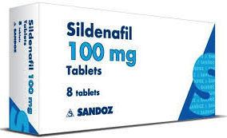

Inibitore PDE 5
Oral: dose range 1–2 mg/kg every 6 h
Intravenous: dose di carico 0.42 mg/kg in almeno 3 hours (0.14 mg/kg/h) seguito da 1.6 mg/kg/dì in infusion continua (0.07 mg/kg/h)
Off label
Meno costoso e più accessibile (dove manca iNO , HFOV, ECMO)
Utile nei casi di PPHN refrattari ad iNO o in quelli dipendenti da iNO
Somministrato per os , biodisponibilità 40%

Slide 30
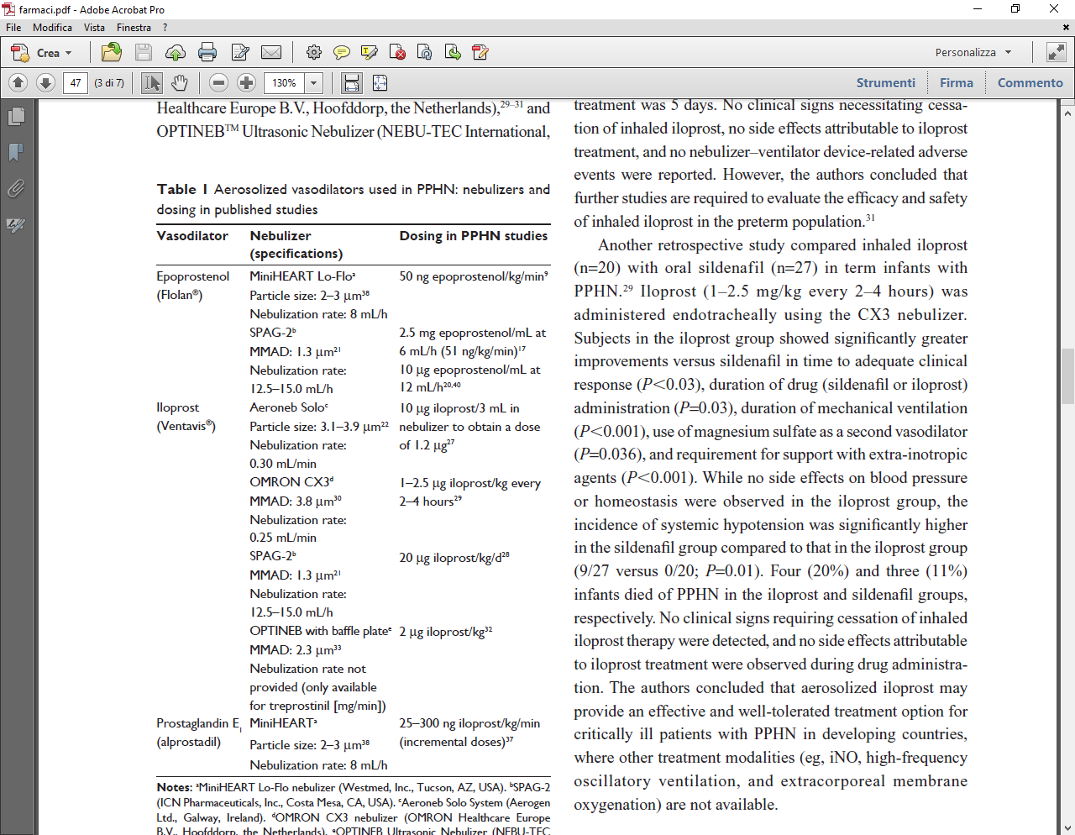
TERAPIE ALTERNATIVE
PROSTACICLINE
1
Aumenta la concentrazione di cAMP con conseguente vasodilatazione
2
Vasodilatatore polmonare e sistemico
Somministrata per ev può determinare ipotensione sistemica; per via inalatoria ha un effetto solo polmonare
3
Dati di utilizzo nei bambini, scarsi sull’uso per via inalatoria nel neonato
PROSTAGLANDINE
Costa and Costa, Medical Devices: Evidence and Research 2016
Notes:
Eliminare diapositiva

Slide 31
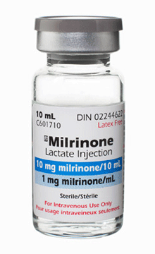
Milrinone
inibitore specifico della PDE3
Migliora la contrattilità biventricolare, la gettata cardiaca (effetto lusitropo ed inotropo), vasodilatatore sistemico
Potenzia l’effetto di iNO somministrato per via endovenosa
Clearance renale
Dose di carico 50 mcg/kg in almeno 30–60 min seguito dalla dose di mantenimento di 0.33 mcg/kg/min aumentando prima a 0,66 fino a 1 mcg/kg/min (in base alla risposta).
N.B. la dose di carico non è raccomandata in cso di ipotensione e in neonati premature.
Pandya KA et al, Seminars in Pediatric Surgery 2015
Notes:
Milrinone: può essere utile nei casi di neonati che hanno anche una disfunzione ventricolare sinistra che può determinare ipertensione venosa polmonare ed edema polmonare. Il milrinone aumenta la funzione del ventricolo sinistro attraverso il suo effetto lusitropo (favorisce il rilasciamento miocardico) and inotropo (favorisce la contrazione cardiaca) e diminuisce l’iperetnsione venosa polmonare. Causa vasodilatazione polmonare (ma anche sistemica) e riduce il postcarico di entrambi i ventricoli.
Non ci sono trials che rispondono ai criteri di inclusione in cui il milrinone è usato vs placebo, vs NO o altri potenziali trattamenti per PH

Slide 32
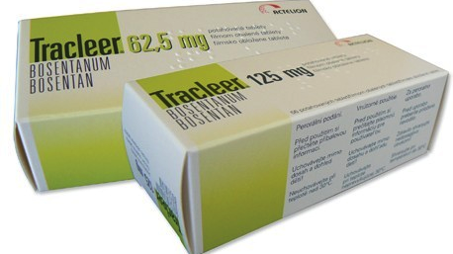
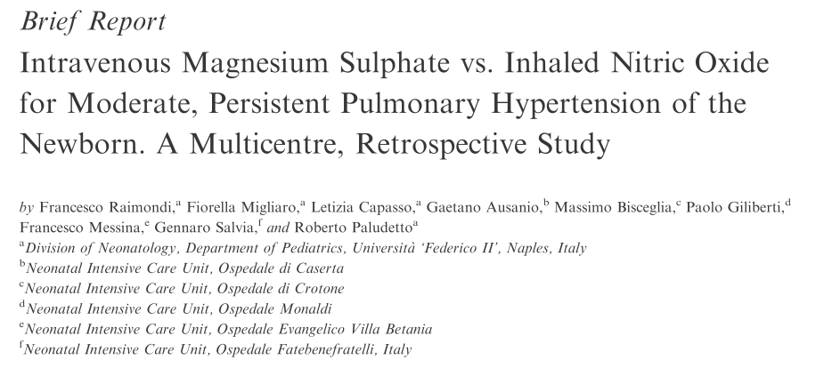
TERAPIE ALTERNATIVE
MAGNESIO SOLFATO:
Uno studio retrospettivo ha valutato l’efficacia del magnesio solfato vs iNO in 58 pazienti: esso rappresenta una valida alternativa in assenza di iNO disponibile sebbene abbia maggiore latenza d’azione, necessiti di monitoraggio dei livelli ematici e 1/27 pazienti trattati con iNO abbia presentato grave ipotensione.
BOSENTAN:
Può essere utile in casi di ipertensione polmonare cronica associata a BPD o CDH.
INIBITORI ET1-RECEPTOR
Notes:
Solfato di magnesio è stabilizzante di membrana.

Slide 33

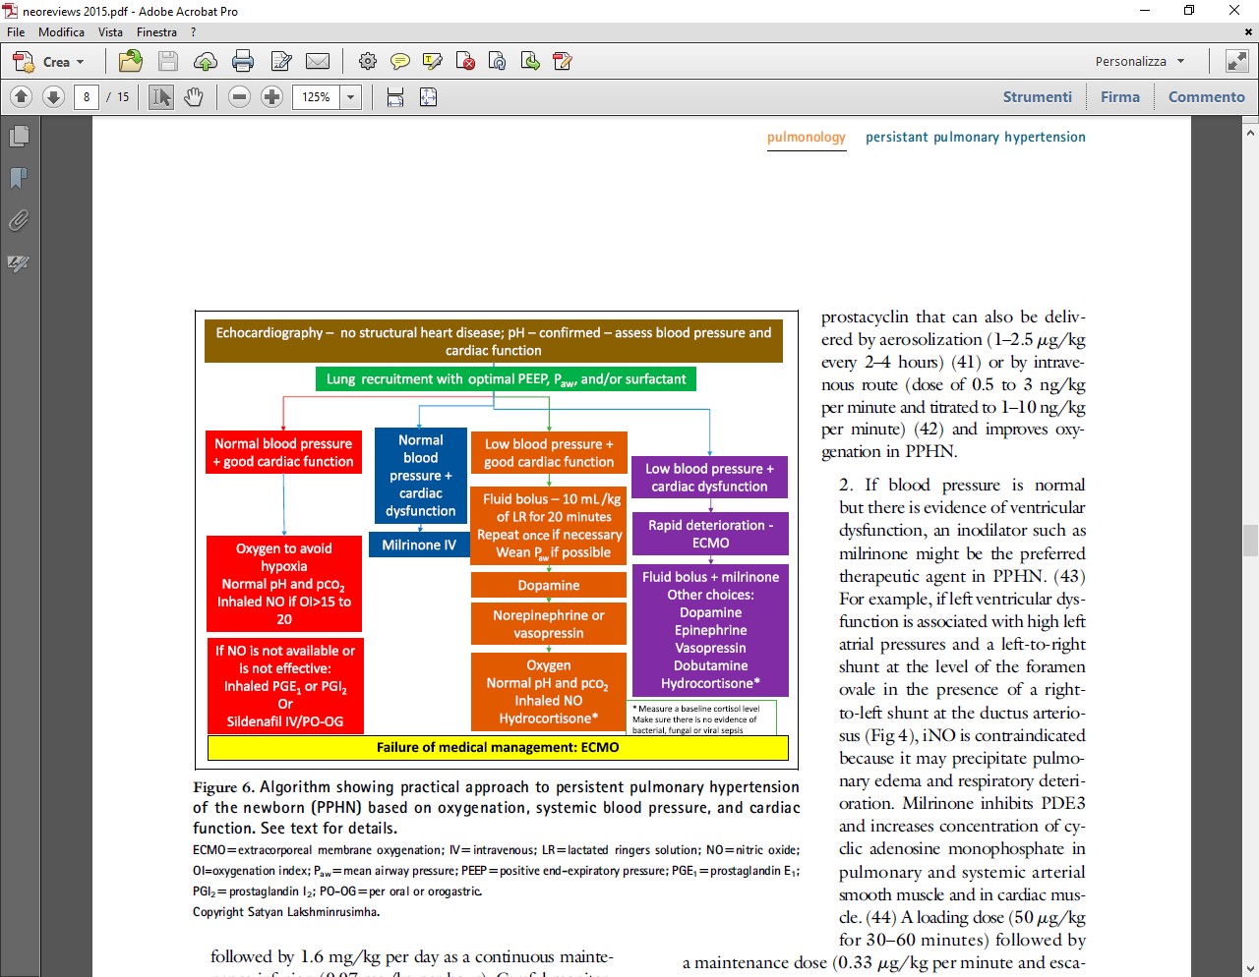
STRATEGIE TERAPEUTICHE
OI>40
AaDO2>600
Instabilità emodinamica
Lakshminrusimha et al, Persistent Pulmonary Hypertension of the Newborn, NeoReviews, 2015
Notes:
MILRINONE è UN VASODILATATORE SISTEMICO E POLMONARE (INO VASODIATATORE)
NORAEPINEFR E VASOPRESS SONO VASOCOSTRITT SIST >> POLM
AADO2 differenza alveolo capillari di 02

Slide 34
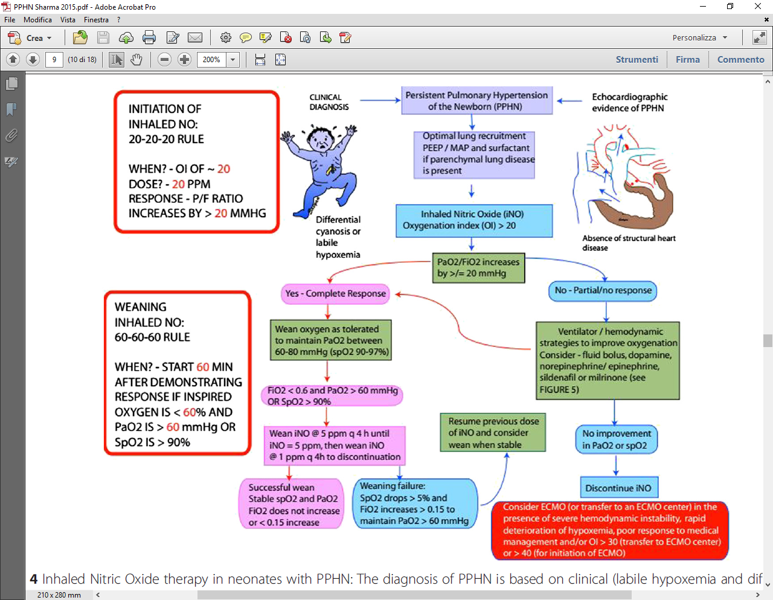
Sharma et al. Persistent pulmonary hypertension of the newborn. Maternal Health, Neonatology, and Perinatology. 2015

Slide 35
